Slide 1


中医传统适宜技术
---艾灸疗法
中医科：曾燕
时间：2024-11-29

Slide 2
目录
01
02
03
04
艾灸介绍
脐灸
督脉灸
三九灸

Slide 3
01
艾灸
艾灸，别称灸疗或灸法，是用艾叶制成的艾条，艾柱，产生的艾热刺激人体穴位或特定部位，通过激发经气的活动来调整人体紊乱的生理生化功能，从而达到防病治病目的的一种治疗方法。艾灸作用机制与针灸有相近之处，并与针灸有相辅相成的治疗作用。具有操作简单、成本低廉，效果显著等诸多优点。

Slide 4
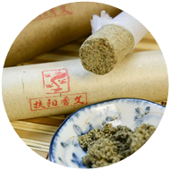
研究背景
定义
艾灸疗法是一种传统的中医疗法，通过燃烧艾叶对人体特定穴位进行热刺激，以调整人体的生理病理状况，达到治病养生的目的。
起源
艾灸疗法起源于远时期，人们发现用火熏烤身体的某些部位可以减轻疼痛，随着中医理论的发展，艾灸逐渐成为一门独特的医疗技术。

Slide 5
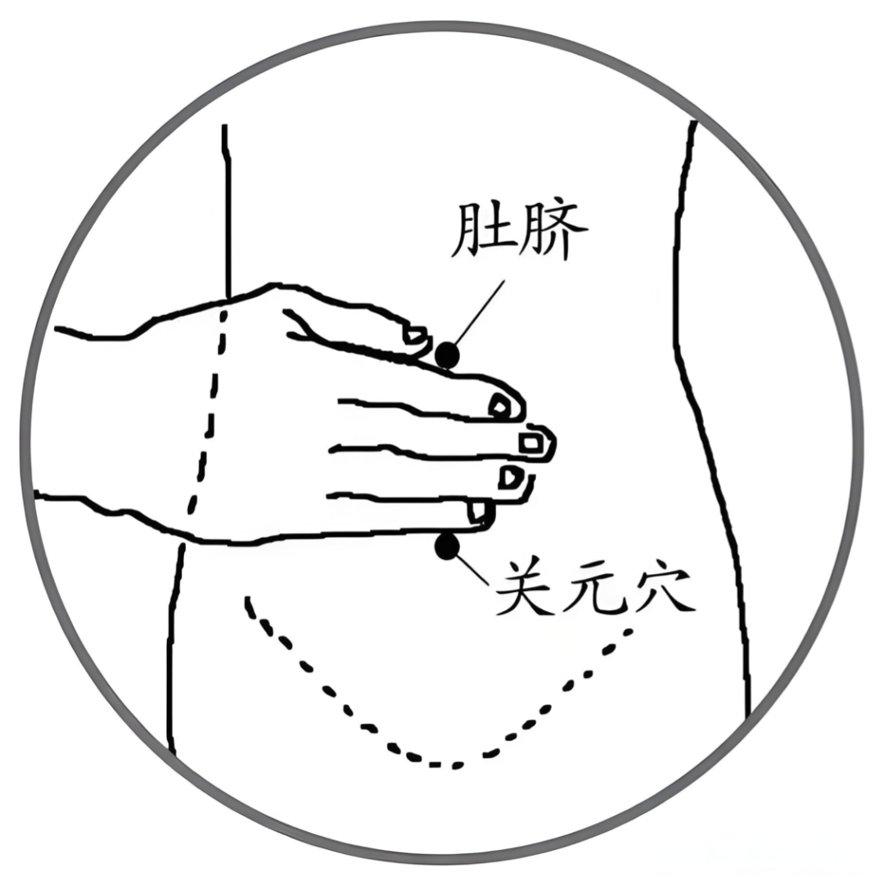
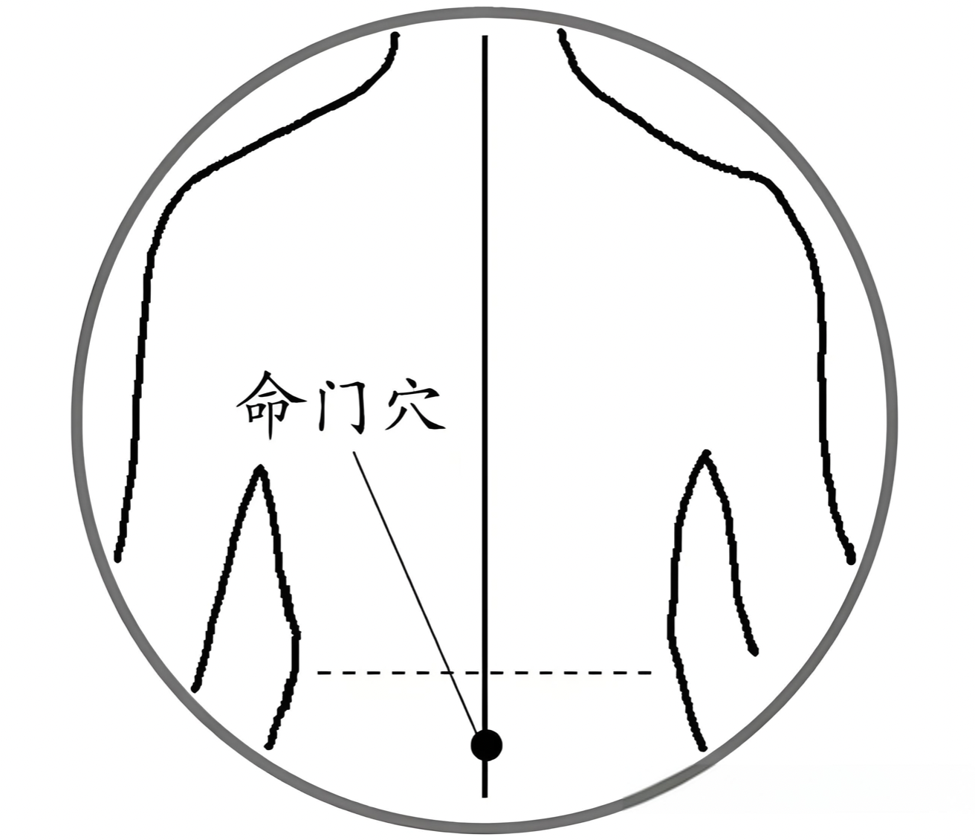
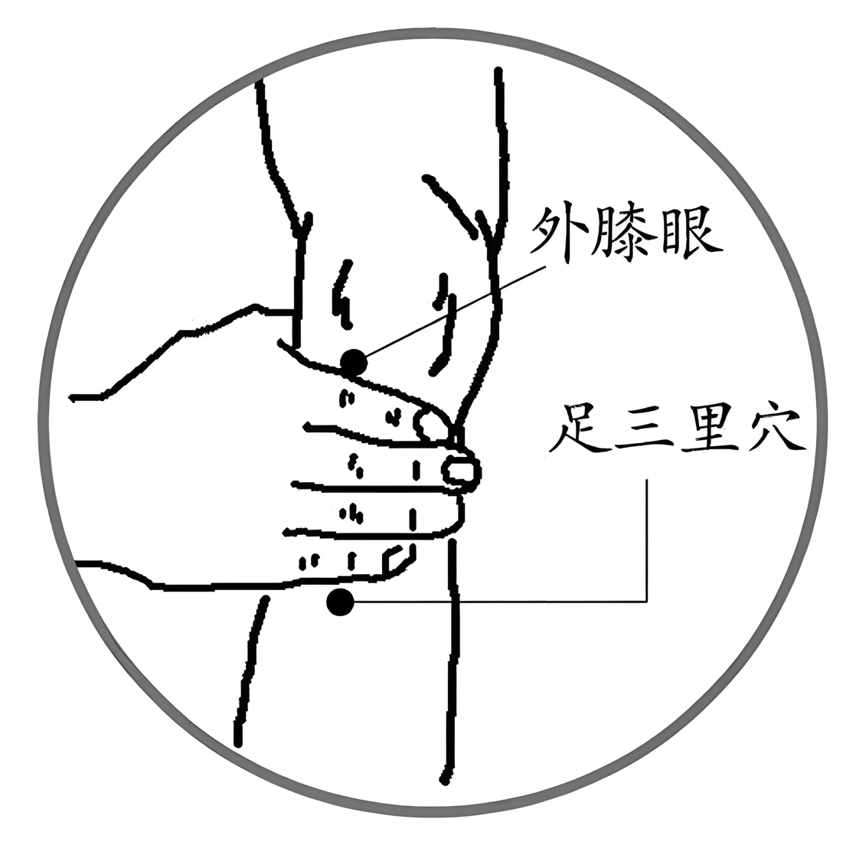
的阳气。
艾灸穴位
穴位按摩与艾灸均为增强阳气的有效手段。平时可以自己在家按摩关元穴、命门穴和足三里等穴位，有增强肾阳、改善气血运行的作用。此外，也可以每日坚持做简易的腹部按摩，以增强脾胃的阳气。

Slide 6
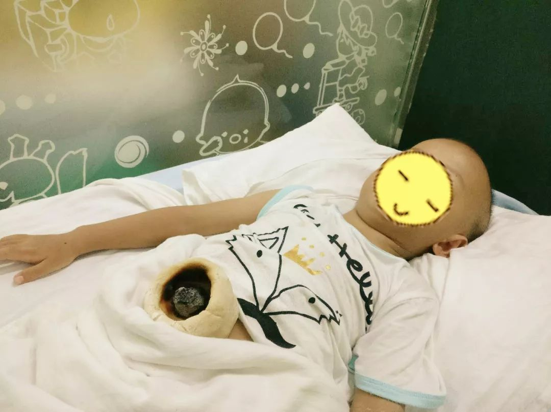
脐灸
什么是脐灸
肚脐是中医理疗中的一种传统方法。一般情况下，灸肚脐的作用有温暖脾胃、调理生殖系统、促进气血循环、舒缓腹部不适、强化脏腑功能等，灸肚脐的好处有调整情绪、强化体内阳气、调整腹部器官功能、温经散寒、促进排毒等，出现身体不适建议及时检查就医。

Slide 7
02
脐灸
脐灸，是中医的一种疗法，即在肚脐上隔药灸，利用肚脐皮肤薄、敏感度高、吸收快的特点，借助艾火的纯阳热力，透入肌肤，刺激组织，以调和气血，疏通经络，从而达到防病健体的目的。

Slide 8
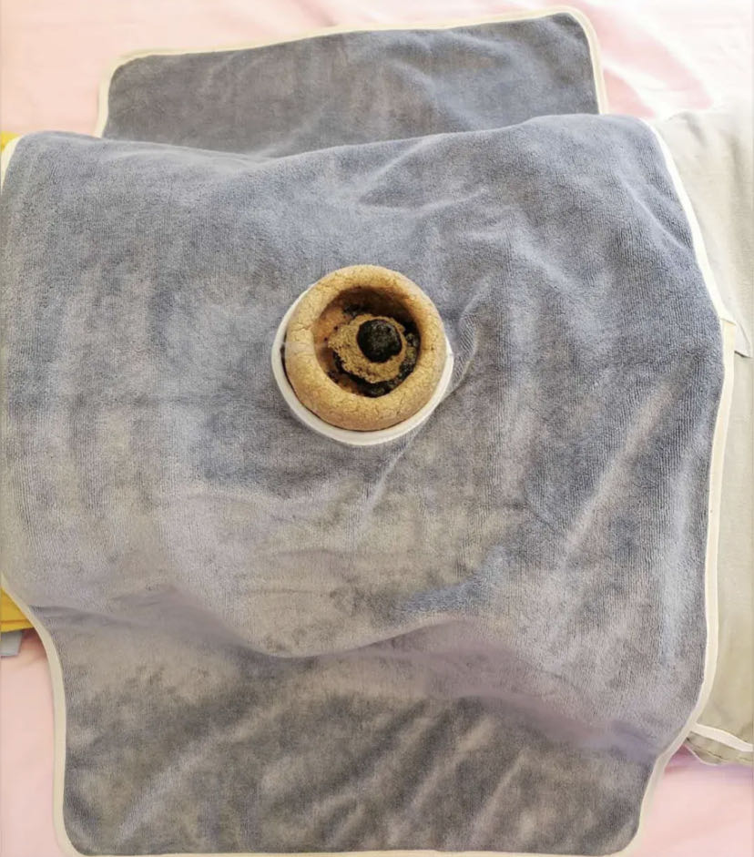

脐灸
脐灸的原理
脐灸的原理
1.温暖脾胃：灸肚脐可以通过刺激脐部的经络和穴位，促进脾胃功能，有助于消化和吸收，提高身体的能量水平。
2.调理生殖系统：中医认为脐部有多个与生殖系统相关的穴位，通过灸肚脐可以调理生殖系统的功能，对一些妇科问题和男性生殖健康有一定的帮助。
3.促进气血循环：灸肚脐有助于激活脐部的经络，促进气血的流通，改善气血不畅的情况，提高机体的免疫力和抵抗力。
4.舒缓腹部不适：对于一些腹部不适、胀气、腹痛的情况，灸肚脐可以有一定的缓解作用，通过温热的刺激促使腹部的气血流通。
5.强化脏腑功能：灸肚脐可以通过刺激脐部的经络和腧穴，有助于调整和强化脏腑功能，改善身体的整体健康状态。

Slide 9
1.调整情绪：镇静作用，调整情绪，缓解紧张和焦虑。
2.强化体内阳气：温暖经络，促进阳气的运行，改善体内的阳气不足症状，如手脚发凉、乏力等。
3.调整腹部器官功能：对腹部的温热刺激，对脾胃、肠道等器官产生调理作用，有助于缓解消化不良等问题。
4.温经散寒：温经散寒，对寒凉症状产生调理作用，如手脚发凉、寒战等。
5.促进排毒：有助于促进身体的排毒功能，通过加速代谢和血液循环来排除废物和毒素。
脐灸
脐灸的好处

Slide 10
03
督脉灸
督脉灸又称长蛇灸、龙骨灸、火龙灸，是一种传统而古老的中医治疗方法，属于中医艾灸的一种，以在背部督脉的循行部位进行艾灸而得名。其原理是利用药物对穴位的刺激来防治疾病、强身健体。督脉灸直接对病症以火攻之，充分发挥经络、腧穴、艾灸、药物及发泡的综合治疗作用。

Slide 11
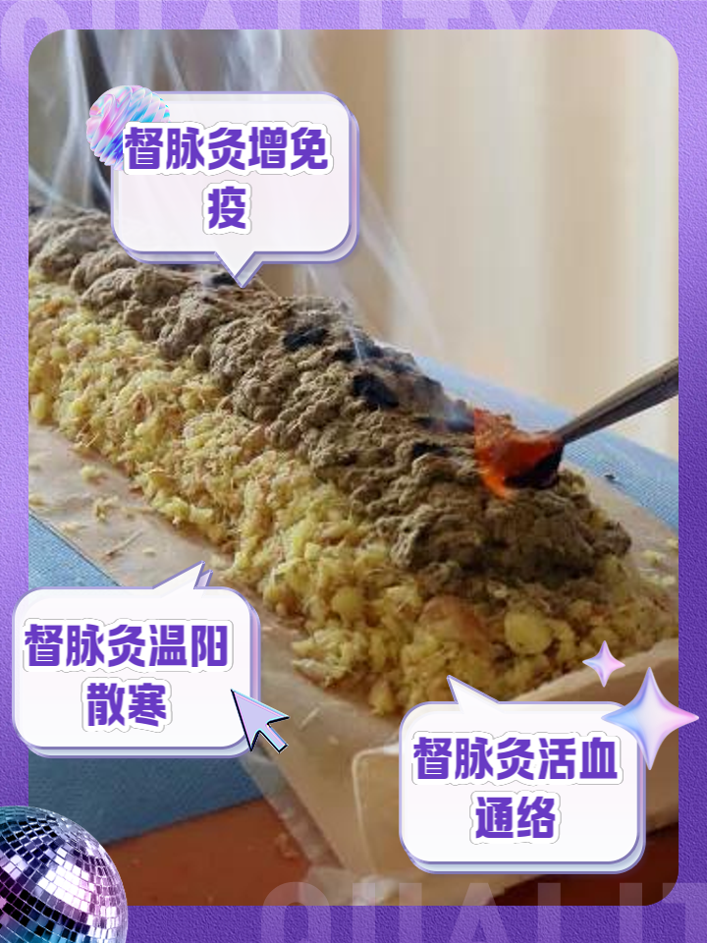
督脉灸
1、温经散寒
2、补阳益气
督脉灸可以起到温经散寒的作用，通过督脉灸可以促进体内的寒气排出，对于风寒感冒引起的头痛、颈肩疼痛、腰腿疼痛等症状有一定的改善作用。
督脉灸还具有补阳益气的功效，如果患者存在阳气不足的情况，可能会出现四肢发凉、身体乏力、精神不振等不适症状，此时患者可以遵医嘱通过督脉灸进行治疗。
4、调节脏腑
3、调理气血
4、调节脏腑
如果患者存在气血不足的情况，可能会出现面色苍白、月经量少等症状，此时患者可以遵医嘱通过督脉灸进行治疗，能够促进体内血液循环，从而改善不适症状。
在专业医生的指导下进行督脉灸，可以促进体内的血液循环，在一定程度上还可以达到调节脏腑的效果，有助于改善脏腑功能紊乱的情况。
5、调节阴阳
督脉灸还可以起到调节阴阳的作用，如果患者存在阴阳两虚的情况，可能会出现身体乏力、精神不振、失眠多梦等症状，此时可以通过督脉灸进行调节

Slide 12
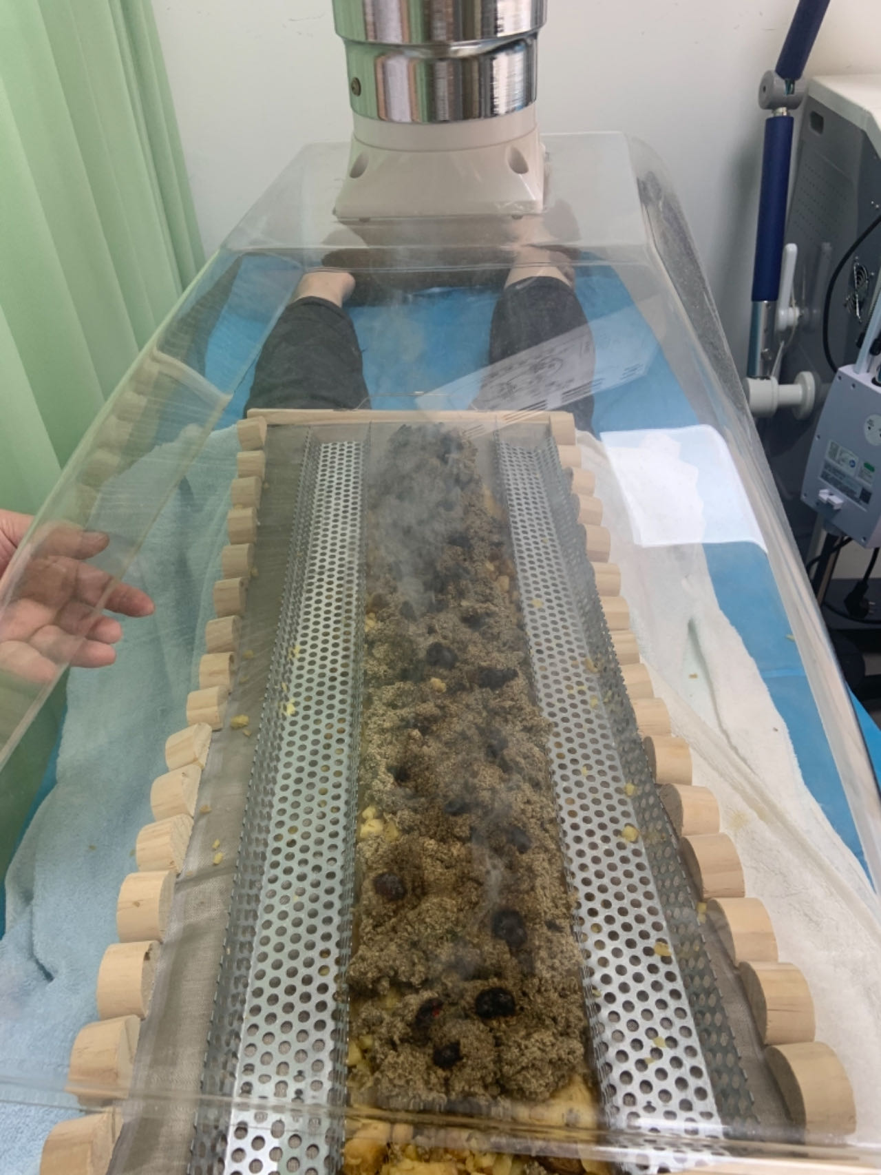
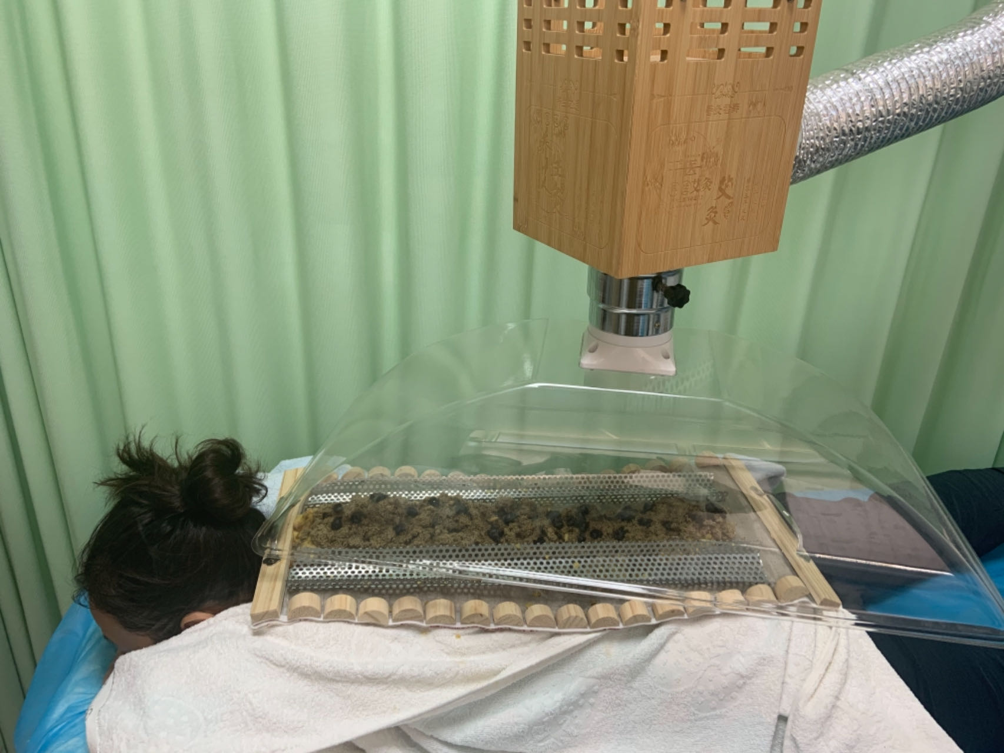
督脉灸

Slide 13

督脉灸注意事项
督脉灸前注意事项
督脉灸后注意事项
局部皮肤有破溃、感染时，不建议进行督灸治疗，否则可能会导致病情加重，或者出现局部红肿、水疱等症状。孕妇不可以进行督脉灸，因为督灸后身体补充大量阳气，可能会形成血热症状，容易导致孕妇胎动不安，甚至是流产。而且高热患者、糖尿病患者、高血压患者等避免进行督脉灸，以免加重病情。
演要避免吹风、吹空调等，以免导致风寒外袭。同时在督灸后应尽量穿纯棉宽松衣服，以减少局部皮肤的摩擦，饮食上避免进食辛辣、刺激性的食物。

Slide 14
04
三九灸
冬季的三九天是一年中最寒冷的时期，此时人体易受寒气入侵，机体免疫力低下，容易导致疾病的发生.三九灸是中医的特色疗法，三九灸疗法通过穴位施灸调动机体免疫功能，能温阳益气，健脾补肾益肺，祛风散寒，起到通经活络止痛的功效，从而达到秋冬养阴的作用.

Slide 15
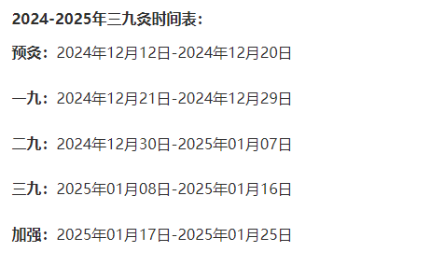
三九灸
三九灸适应症
三九灸适应症
1.呼吸系统疾病:慢性支气管炎、支气管哮喘、过敏性鼻炎、慢性咳嗽、感冒后咳嗽、体虚易感冒等；
2.消化系统疾病：腹泻、胃痛、厌食、消化不良、顽固性便秘、功能性腹痛、功能性胃肠病等中医辨证为脾胃虚弱（寒）性疾病等；
3.风湿骨病疼痛症：关节痛、骨质增生、关节炎、风寒湿引起的各种颈肩、腰、腿痛等疾病；
4.妇科疾病：产后风、痛经、宫寒、月经不调、月经前或月经期腹部冷痛等疾病；
5.生殖男科疾病（肾气及肾阳虚证）：手脚冰凉、腰膝酸冷、慢性前列腺炎、阳痿等疾病；
6.亚健康状态：大病、重病、手术后体虚人群、容易感冒等阳气亏虚者、食少纳呆、畏寒肢冷、失眠、腹痛隐隐、喜温喜按、经常出 虚汗、怕冷、疲倦等人群；
7.小儿疾病：体虚易感、哮喘、支气管炎、消化不良、慢性腹泻、厌食、遗尿等；

Slide 16
三九灸
三九灸建议
三九灸注意事项
1.建议每次选3-5个穴位，可每天交替穴位施灸或每三天灸一次，完成整个三九期间的灸疗。
2.三九灸建议最佳灸治时间为上午。
3.治疗期间，忌烟、酒及生冷、油腻、海鲜、辛辣等刺激性食物。
4.三九灸强调固本，连续三年以上效果更加，还可以配合三伏灸巩固疗效。
1、注意施灸温度的调节:对于皮肤感觉迟钝者或小儿，用示指和中指置于施灸部位两侧，以感知施灸部位的温度，做到既不致烫伤皮肤，又能收到好的效果。
2.极度疲劳，过饥、过饱、酒醉、大汗淋漓、情绪不稳，或妇女经期忌灸。
3.防止晕灸晕灸虽不多见，但是一旦晕灸则会出现头晕、眼花、恶心、面色苍白、心慌、汗出等，甚至发生晕倒。出现晕灸后，要立即停灸，并躺下静卧，再加灸足三里，温和灸10分钟左右。
4.某些传染病、高热、昏迷、抽风期间，或身体极度衰竭，形瘦骨立等忌灸。

Slide 17
中医传统适宜技术--艾灸疗法
非常感谢您的观看
Thank you very much for watching
中医康复科：曾燕
时间：11月29日

